Slide 1
2020 GBC 알고리즘 1-2

Slide 2
저번 시간 및 과제
STL 1

Slide 3
이번 시간 다룰 내용
Modulo 연산 (나머지 연산)
Dynamic Programming (동적 계획법)

Slide 4
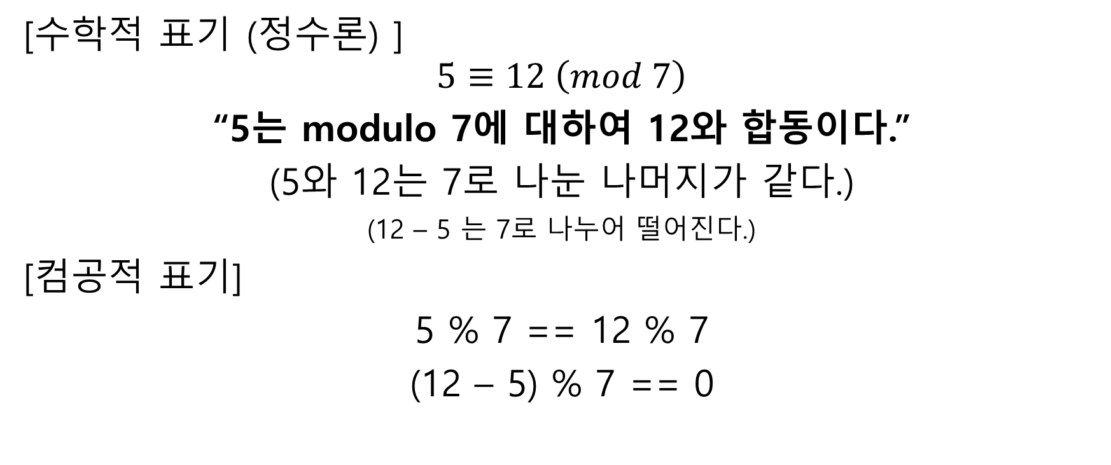
Modulo 연산
[수학적 표기 (정수론) ]
$$5≡12 \left(mod 7\right)$$
“5는 modulo 7에 대하여 12와 합동이다.”
(5와 12는 7로 나눈 나머지가 같다.)
(12 – 5 는 7로 나누어 떨어진다.)
[컴공적 표기]
5 % 7 == 12 % 7
(12 – 5) % 7 == 0

Slide 5
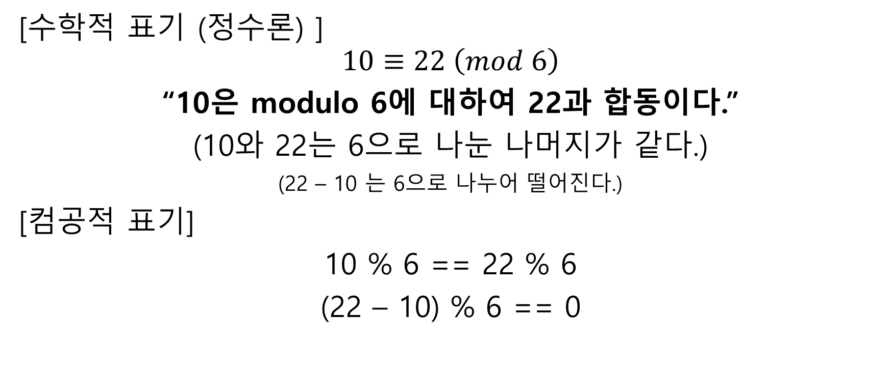
Modulo 연산 (의미 혼동 안 하게 또 다른 예)
[수학적 표기 (정수론) ]
$$10≡22 \left(mod 6\right)$$
“10은 modulo 6에 대하여 22과 합동이다.”
(10와 22는 6으로 나눈 나머지가 같다.)
(22 – 10 는 6으로 나누어 떨어진다.)
[컴공적 표기]
10 % 6 == 22 % 6
(22 – 10) % 6 == 0

Slide 6

근데 C++/C 언어에서 modulo 주의할 점
이거 결과가 뭐가 나오면 좋겠나?

Slide 7

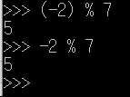
근데 C++/C 언어에서 modulo 주의할 점
이거 결과가 뭐가 나오면 좋겠나? 5
근데 -2가 나오는게 문제…
참고로 python에서는 5를 출력함

Slide 8
근데 C++/C 언어에서 modulo 주의할 점
해결법:
a % m 에서 a가 음수일 때는
(a + m의 배수) % m 의 형식으로 a를 음수로 부터 탈출시켜준다.

Slide 9
Modulo의 성질
1. a≡b (mod m),c≡d (mod m)이면, a±c≡b±d (mod m)이다.
2. a≡b (mod m),c≡d (mod m)이면, ac≡bd (mod m)
쉽게 말하면, 더하고 m으로 나누든, m으로 나누고 더하든 순서 상관없이 나머지는 같다. (그리고 이 성질이 뺄셈, 곱셈에도 적용.)
근데 나눗셈은 해당 안 됨. 페르마의 소정리라는 것 써야 함.

Slide 10
Modulo의 성질 예시
((7 % 4) + (8 % 4)) % 4 == (7 + 8) % 4 == 3
((7 % 4) – (8 % 4)) % 4 == (7 - 8) % 4 == 3 (C의 경우로 생각 ㄴㄴ)
((7 % 4) * (8 % 4)) % 4 == (7 * 8) % 4 == 0
((7 % 4) / (8 % 4)) % 4 = 무한대 (7 / 8) % 4 = ??? 정수탈출

Slide 11
Modulo 결론
C/ C++에서는 음수일 때, 조심해야 한다.
나눗셈의 나머지의 경우, 페르마의 소정리라는 좀 어려운 거쓰면 프로그래밍 가능하다.
Modulo는 경우의 수를 구하는 등의 문제에서 답이 int 범위를 초과할 경우, “답을 1000000007로 나눈 나머지를 쓰시오.” 라는 코딩문제가 등장할 때 종종 쓴다.

Slide 12
질문 있나요?

Slide 13
Dynamic Programming 이란?
동적인 프로그래밍? 관습으로 쓰는 단어라 단어 그대로 해석하면 더 헷갈리는 단어
동적 계획법? 한국말로는 이건데 이것도 헷갈림.
알고리즘 설계 패턴 중 하나.

Slide 14
Dynamic Programming 이란?
DP 는 memo다.
DP 는 점화식과 base case다.
암기!

Slide 15
DP의 예시 – 피보나치의 수
화이트 보드로 설명…
핵심 포인트!
DP는 memo다. (원래 용어로 memoization 이라고 함. 메모이제이션)
f(2) = 2 라고 메모메모…
f(3) = 3 이라고 메모메모…
이미 구한 parameter에 대해서는 함수 값을 저장해놓고 다음부터는 저장된 걸 갖다 쓴다.
DP는 점화식과 base case다.
[피보나치 점화식]
f(x) = f(x – 1) + f(x – 2)
피보나치 base case:
f(0) = 1, f(1) = 1

Slide 16
DP 문제 푸는 법과 문제 풀어보기
함수 F를 정의한다.
함수 F에 관한 점화 식을 만든다.
Base case를 구한다.
DP 코딩 틀에 맞게 코딩 한다. 코딩 틀은 화이트보드에.

Slide 17
DP 시간 복잡도 계산
(한 원소 구하는데 걸리는 시간) x (메모이제이션 테이블 크기)

Slide 18
10시 치킨… 5인이상 모이지 말기… 주의..
암튼 과제는
STL2와
DP 문제 2개 풀기 입니다!

Slide 19
질문 있나요?

